Slide 1
RP 진행상황 보고
Byunghun Hahn
2025-03-07

Slide 2
Updates so far
논문에 나와있는 Figures & Graphs Replicate 작업
드롭박스 EshinData, Data 두 폴더의 코드를 모두 활용해야 완전한 replicate 이 가능할 것으로 보입니다.
두 버젼의 코드를 하나로 합쳐서 정리하는 작업 필요?
2. Friendship 관련
- distance 정보는 포함되어 있지 않고, 단순히 서로를 지목했는지 여부로 3단계 구분
- 추후 신은철 교수님께서 distance update ?

Slide 3
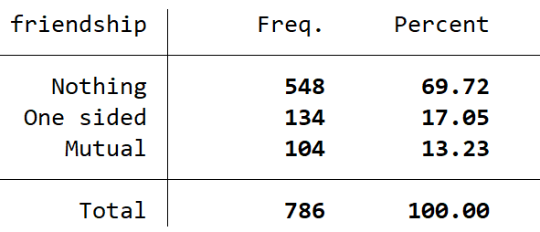
Friendship
2. Friendship 변수 생성
point & pointed 변수를 이용하여,
서로를 지목했으면 2, 한 명만 지목했으면 1, 둘 다 서로를 지목하지 않았으면 0 으로 구분됨.

Slide 4
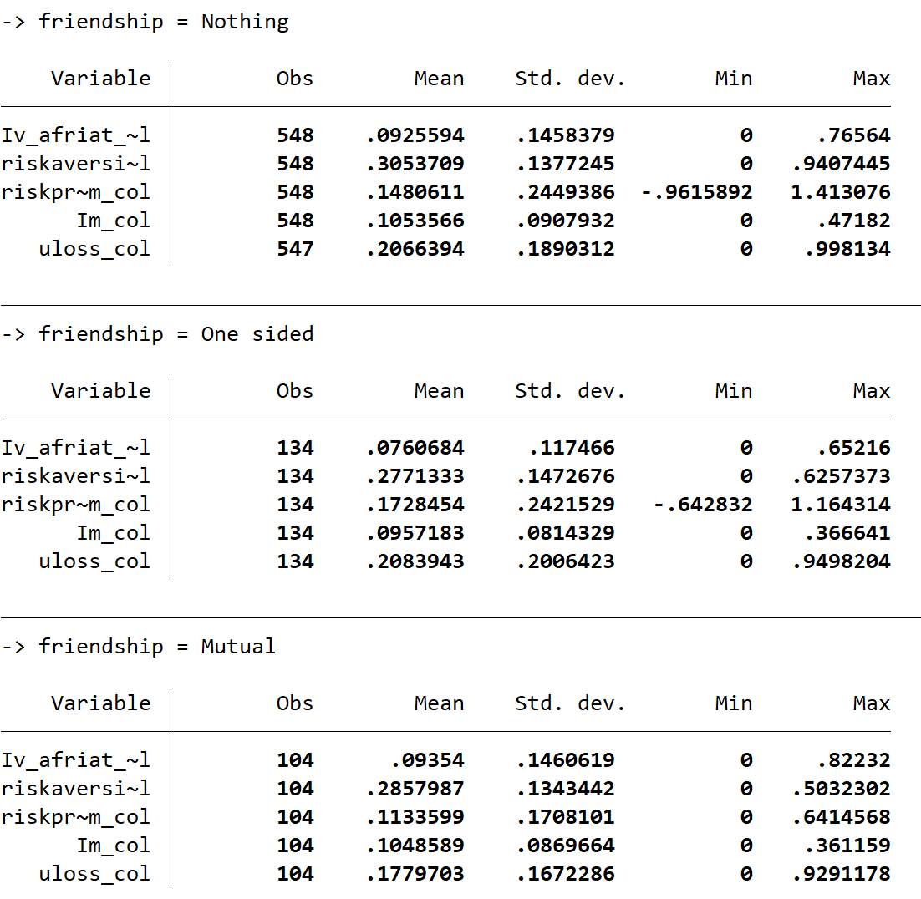
Friendship
Friendship 그룹별로 collective 변수들이 어떻게 다른지 확인
Iv_afriat_col (= 1 - CCEI)
riskaversion_col
riskpremium_col
Im_col
uloss_col

Slide 5
Friendship
각 변수들이 어떻게 만들어진 것인지를 체크해 보면,
Iv_afriat_col (= 1 - CCEI) : 기존에 계산되어 있는 상태
riskaversion_col: riskaversion = coord_y/(coord_x+coord_y) if intercept_x>intercept_y 즉 더 비싼 자산에 몇 퍼센트를 투자하였는지
riskpremium_col: gen riskpremium = 2*(1-a)-1+r*2*a*(1-a)*1
Im_col: money metric index (0에 가까울수록 합리적인 것으로 이해), 이 역시 기존에 계산된 파일 존재
uloss_col: egen uloss_col=rowmean(uloss uloss2) 두 사람의 평균으로 계산

Slide 6
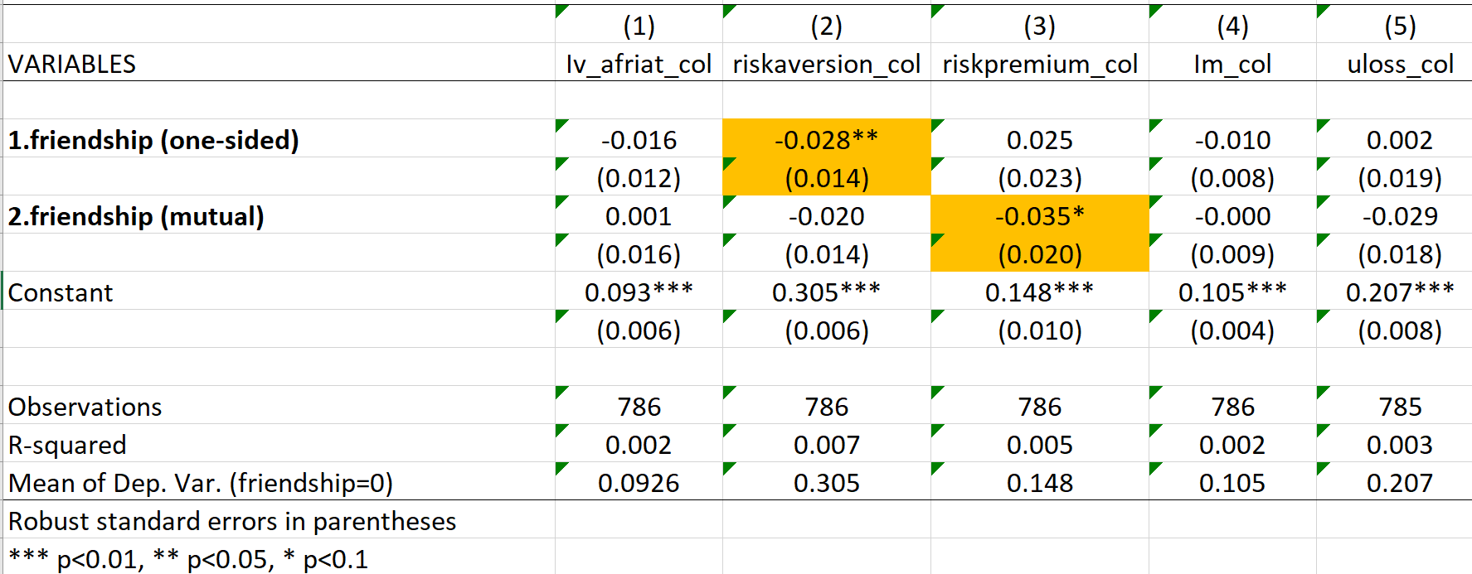
Friendship
Simple Regression 으로 돌려 보면,
reg Y i.friendship, vce(robust)

Slide 7
Friendship
Iv_afriat_col (= 1- CCEI)
riskaversion_col

Slide 8
Friendship
riskpremium_col
Im_col

Slide 9
Friendship
uloss_col

Slide 10
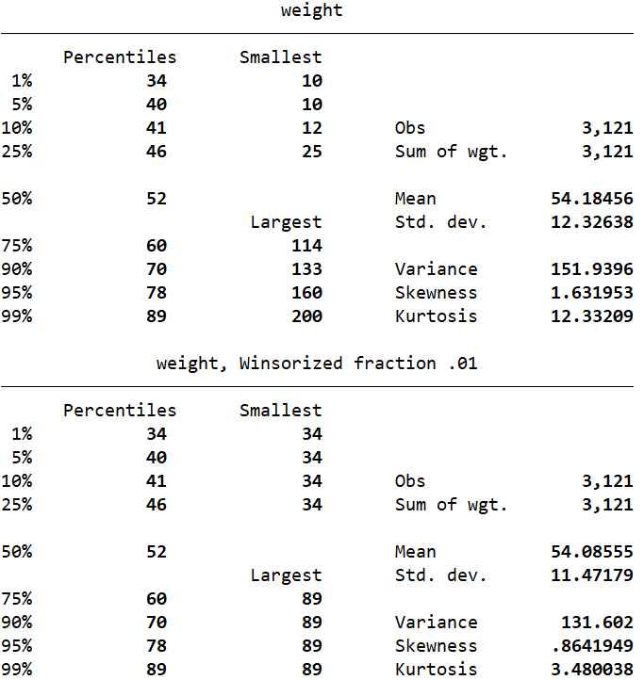
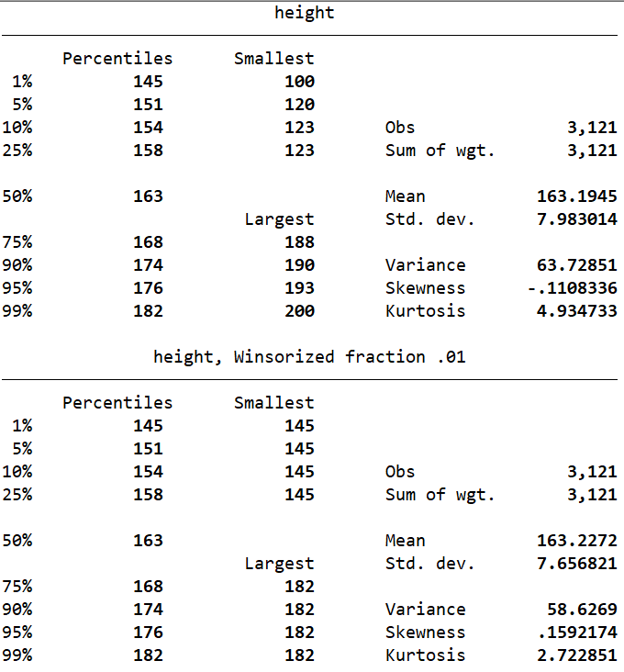
전처리 관련 Note
전처리 작업 중 몸무게, 키 칼럼에서 극단값 수정 (1%, 99% 기준으로 수정)
우선은 별도의 칼럼으로 만들어 놓았습니다. winsor_weight, winsor_height

Slide 11
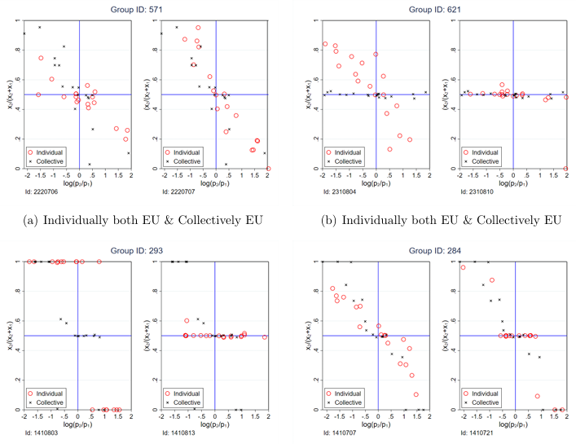
Updates so far
1_Relative Demand.do 파일 이용
786개 그래프 그려보고 체크
논문에 소개된 4개 그래프는 모두 똑같이 Replicate 됨.
(확실하지는 않지만) 그래프들을 살펴보면서 느낀 점은 두 학생 중 한명이 극단적으로 위험 회피적이면, 즉 수평선이면 Collective Decision 에서도 위험 회피적으로 나타날 확률이 상당히 높은 듯.

Slide 12
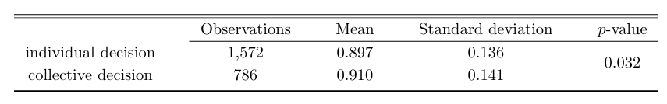
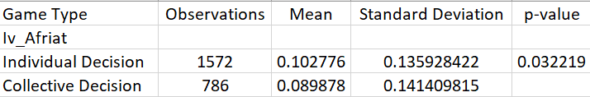
CCEI 관련
2_MainAnalysis 코드 중,
논문에 CCEI 요약통계량으로 소개된 표가 잘 Replicate 됨
CCEI = 1 – Iv_Afriat 인 것으로 보임. (즉 CCEI는 1에 가까울수록 합리적, Iv_afriat은 0에 가까울수록 합리적?)
논문에 나와있는 표
Replication

Slide 13
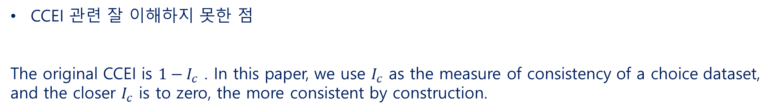

CCEI 관련
CCEI 관련 잘 이해하지 못한 점
The original CCEI is ${1−I}_{c}$ . In this paper, we use $I_{c}$ as the measure of consistency of a choice dataset, and the closer $I_{c}$ is to zero, the more consistent by construction.
그런데 직후에 나오는 Table 에서는 다시 1에 가까울수록 합리적인 지표로 통계량을 낸 것으로 보임.
즉 논문의 본문에서는 $I_{c}$ 를 쓰겠다고 하고, 논문의 Table에서는 ${1−I}_{c}$ 를 사용하고, 데이터셋에는 $I_{c}$ 로 입력된 것으로 보입니다.
혹시 앞으로 CCEI 관련 정리할 때 어떤 지표를 이용하는 것이 좋을까요?

Slide 14
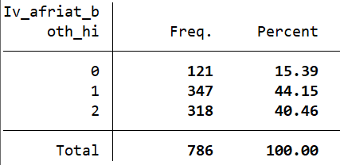
논문에는 없는 그림이지만, 혹시 범례가 반대로 표시된 것은 아닌지..?
Iv_afriat_col 이 작을수록 합리적이라고 이해하고 있는데, 그렇다면 빨간색 선이 (high, high)가 되어야 할 것 같습니다.
0이면 둘 다 비합리적, 1이면 한 명만 합리적, 2이면 둘 다 합리적
g Iv_afriat_both_hi=(Iv_afriat_ind <= 0.1 | Iv_afriat_ind2 <= 0.1)
replace Iv_afriat_both_hi = 2 if ( Iv_afriat_ind<= 0.1 & Iv_afriat_ind2<= 0.1 )
기존 코드
수정 코드 (legend 부분만 수정)

Slide 15
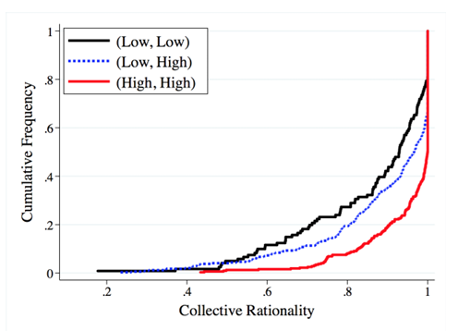
Figure 3
Iv_afriat 대신 CCEI = (1-Iv_afriat) 을 사용하여 그린 cdf
신은철 교수님 폴더에 있는 그래프와 일치하는 것으로 보임.

Slide 16
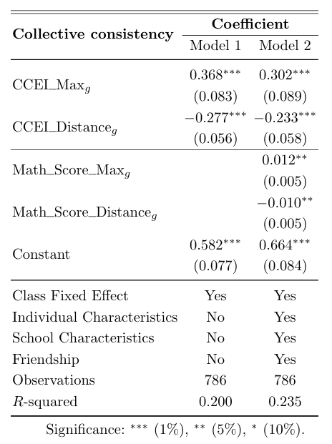
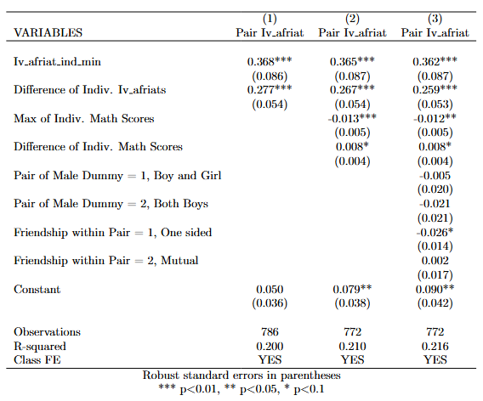
Table 2
MainAnalysis 파일에서는 Model 2를 구현하는 코드는 없고,
신은철 교수님 코드 중에 있는 것으로 보입니다.

Slide 17
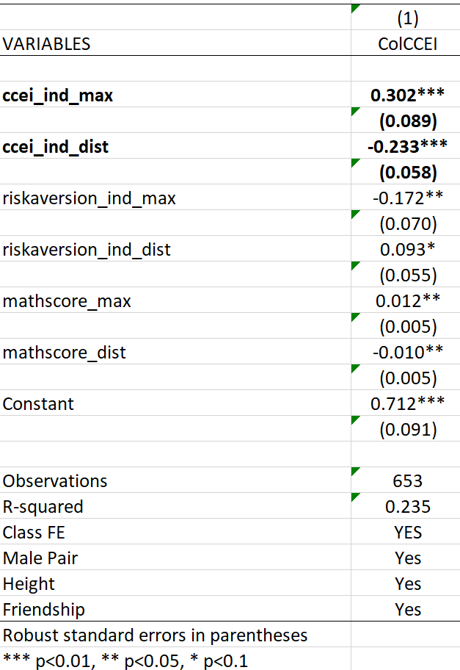
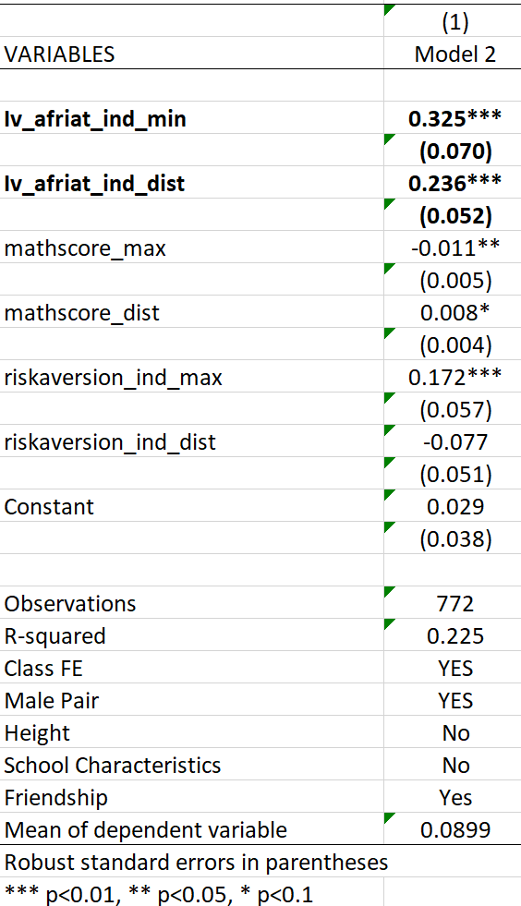
Table 2
논문 Table
신은철 교수님 데이터셋&코드
박민선 교수님 데이터셋&코드 수정

Slide 18
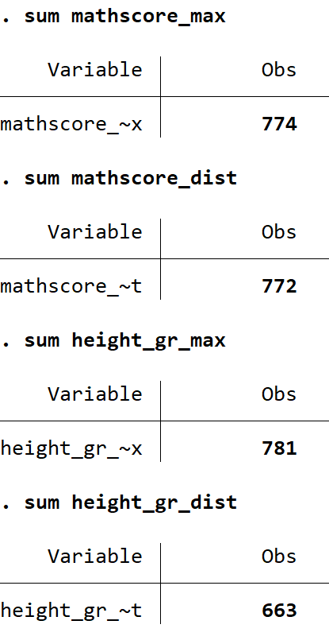
Table 2
Q. 왜 Obs. 가 786이 나오지 않고 663, 772가 나오는 것인지?
: 설명변수 중 결측치가 있기 때문

Slide 19
Table 2
신은철 교수님께서 작업하신 코드 중 하나를 썼더니 같은 결과가 나오는 것으로 확인했습니다.
단 신은철 교수님께서 따로 전처리하신 데이터셋을 사용해야 같은 결과가 나와서, 전처리 과정이 서로 어떻게 다른지를 확인해야 할 것 같습니다.
(신은철 교수님 코드)
[Model 1]: 박민선 교수님 코드로도 똑같이 결과 나오므로 큰 차이는 없으나, clustering 부분이 차이점.
reg ccei_col ccei_ind_max ccei_ind_dist i.class, r cluster(class)
[Model 2]: Risk Aversion, Height 을 추가로 통제한다는 것이 차이점
reg ccei_col ccei_ind_max ccei_ind_dist riskaversion_ind_max riskaversion_ind_dist ib(1).malepair_co mathscore_max mathscore_dist height_gr_max height_gr_dist i.friendship i.class, r cl(class)

Slide 20
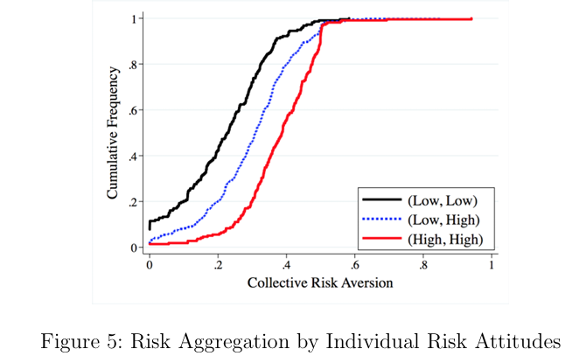
Figure 5

Slide 21
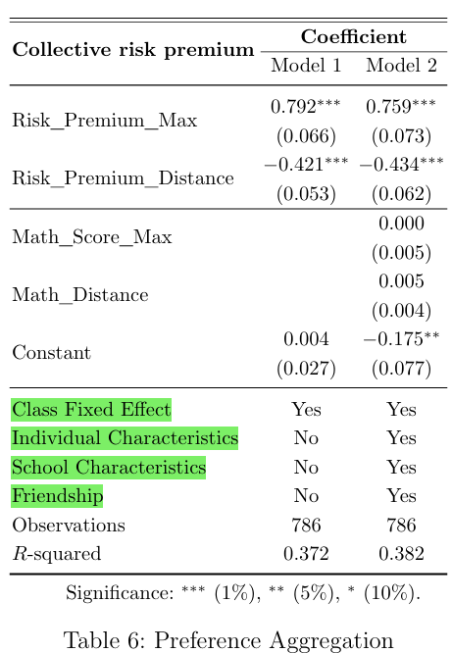
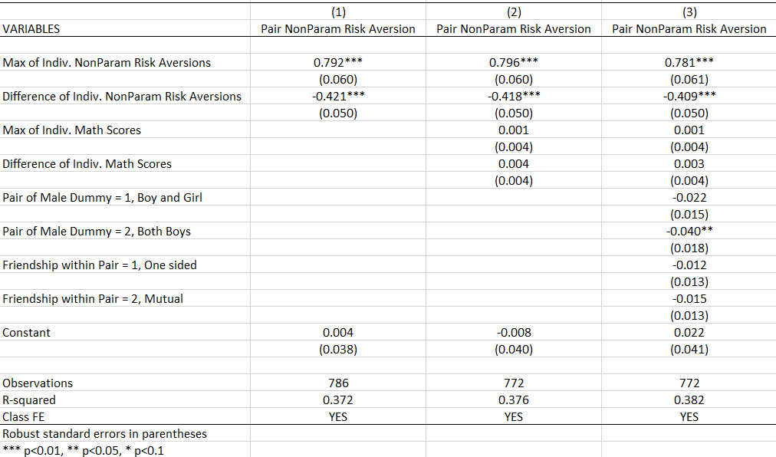
Table 6

Slide 22
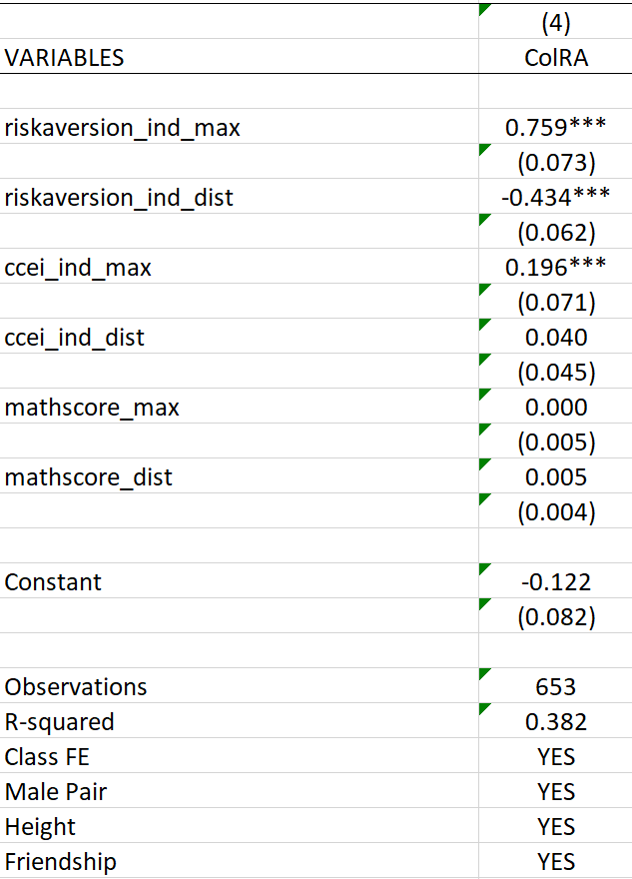
Table 6
신은철 교수님 코드
CCEI가 설명변수로 포함된 점
School Characteristic 통제가 없다는 점
상수항, Obs. 가 다르다는 점
추가 확인 필요

Slide 23
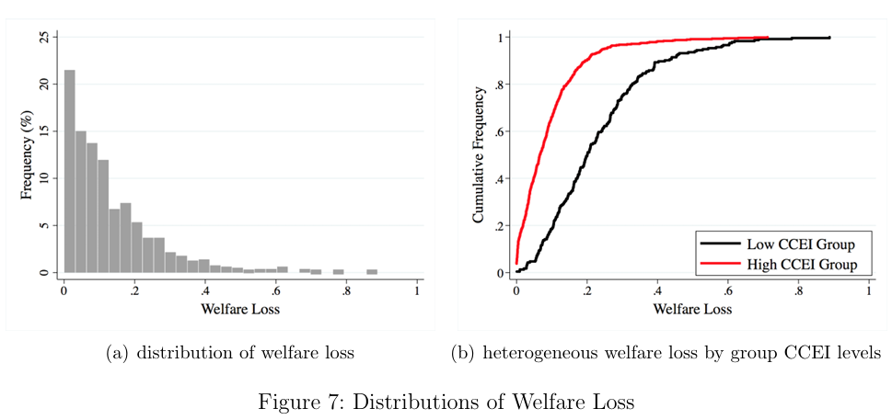
Figure 7 (a)

Slide 24
Figure 7 (a)
twoway (histogram uloss_col, percent),
xtitle(Welfare Loss) graphregion(color(white) lcolor(black) ) ///
plotregion(margin(zero) fcolor(gs0) ifcolor(white) ilwidth(thick) )
twoway ( histogram uloss_col, percent bcolor(gs10) barw(0.03) lcolor(gs1) lwidth(1) ) , ///
xtitle("Welfare Loss", size(5) height(6)) ///
xscale(range(0.0 1.0)) xlabel(0.0 (0.2) 1.0, labgap(0.5) labsize(4)) ///
ytitle("Frequency (%)", size(5) height(6)) ///
yscale(range(0 25)) ylabel(0 (5) 25, labgap(0.5) labsize(4)) ///
graphregion(color(white))
- 전처리 과정이 서로 다를 가능성??

Slide 25
Figure 7 (b)

Slide 26
Figure 7 (b)
gen ccei_col90 = cond( Iv_afriat_col <= 0.1 ,1,0) // added 2025.03.06
cdfplot uloss_col, by(ccei_col90)
* 아래 그림을 replicate 하기 위해 위와 같이 코드를 만들어보았는데, 다른 그래프로 나오는 것을 확인
g ccei_col90=cond(ccei_col >= 0.90 ,1,0)
cdfplot uloss_col, by(ccei_col90)

Slide 27
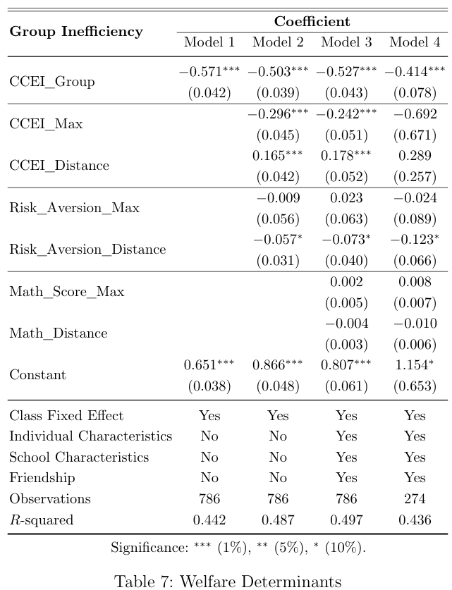
Table 7
추후 다시 체크
아직 코드를 찾지 못하였음.

Slide 28
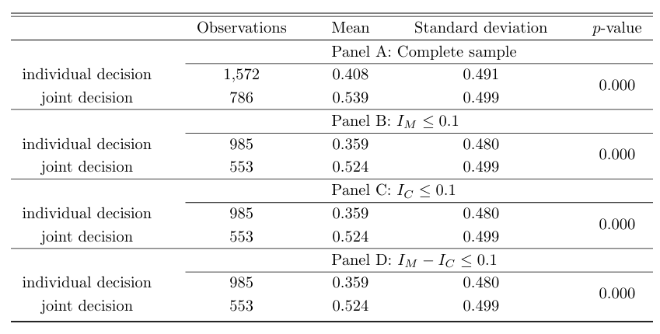
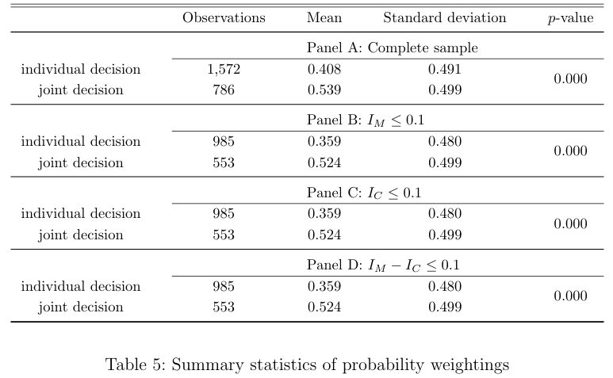
Table 3

Slide 29
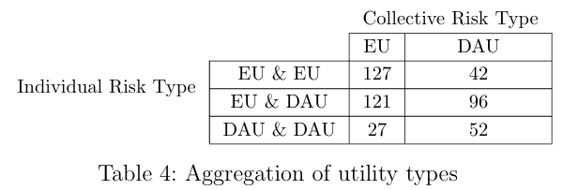
Table 4
추후 다시 체크
코드 상에는 DAU 대신 RDU 라고 표기?
DAU, RDU 어떤 관계인지 다시 공부 필요
g rdu = cond( (Im_eut - Im)/(Im - Iv_afriat) >=0.1 ,1,0)

